Slide 1
Android基础控件I – TextView
课工场讲师：孙沛林

Slide 2

课前准备
各位童鞋可以在此下载素材
  素材网址：http://bbs.kgc.cn/list/959

Slide 3
学习和交流
学习时间：每周三、周五 下午3:30开始
技术学习交流
    课工场技术交流群：373041206
    技术交流贴吧：http://bbs.kgc.cn/list/959
Notes:
每周3、5下午3：00

Slide 4
本课目标
掌握TextView的基本属性
学会引用并创建资源文件
掌握控件对象的获取方法
重点
重点

Slide 5
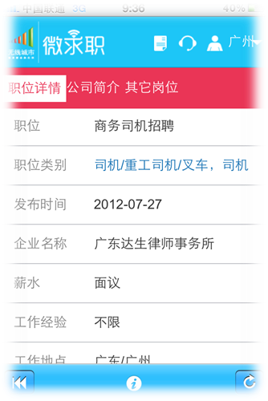
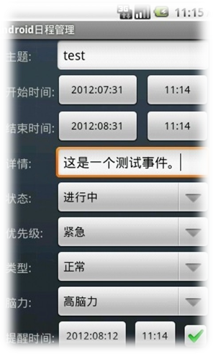
TextView的基本属性
Android中的文本信息

Slide 6
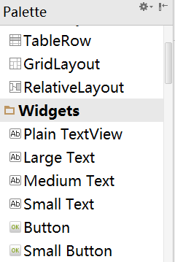
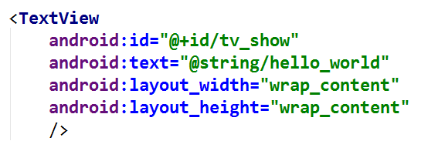
TextView的基本属性
TextView的主要作用:显示文本信息

Slide 7
TextView的基本属性
属性名称 | 说 明
android:id | 控件唯一标识
android:text | 显示的文本信息
android:layout_width | 控件宽度
android:layout_height | 控件高度

Slide 8
宽度和高度的取值
layout_width&layout_height的属性值
  可设置固定的值
    100dp
  可根据内容动态变化
    wrap_content
  可适配父布局的宽和高
    match_parent
    fill_parent(Android3.0之前)

Slide 9
Android中的度量单位
dp | dip
  设备独立像素，与像素密度密切相关，可以根据屏幕密度自行转换
  sp
  与缩放无关的抽象元素，主要用于字体显示
  px
  即像素，表示屏幕上物理像素点
  在画表格线、阴影线等类似情况下建议使用，其余情
  况不建议使用

Slide 10
有关dp和dpi的补充知识
dpi(像素密度)
  Dots Per Inch（每英寸所打印的点数）的缩写
  标准屏幕dpi: 160 (1英寸上有160个点)
  dp
  在标准dpi的前提下, 1个像素点的长度: 1dp=1px
  在dpi=320的前提下: 1dp = 2px;
  实际渲染长度px = (当前设备的dpi/160)*dp数
  总结
  使用dp做单位: 不同的dpi屏幕看起来一样长
  使用px做单位: dpi越高的屏幕,看起来越短

Slide 11
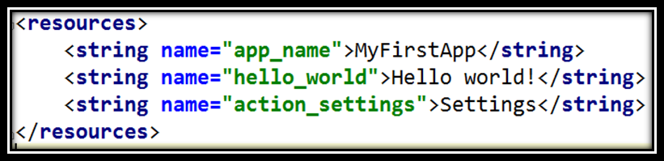
Android中资源文件的引用
@+id
  在R.java中添加一个新的资源id
  除此之外还有@id，其表示引用现有的id资源
  @string
  @string/hello_word表示引用name为“hello_world”的string标签的字符串

Slide 12
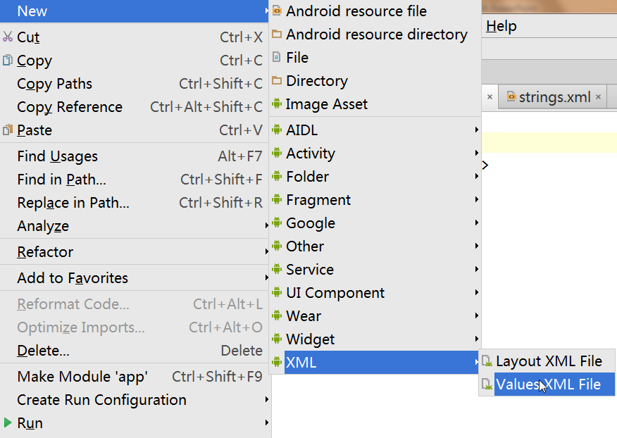
Android中资源文件的引用
新建资源文件

Slide 13
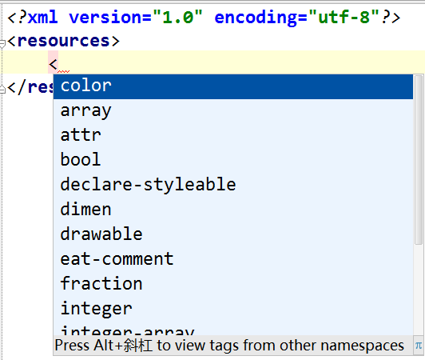
Android中资源文件的引用
添加资源标签

Slide 14
Android中资源文件的引用
常用的资源标签类型
string 字符串
color 颜色
style 样式
dimen 尺寸

Slide 15
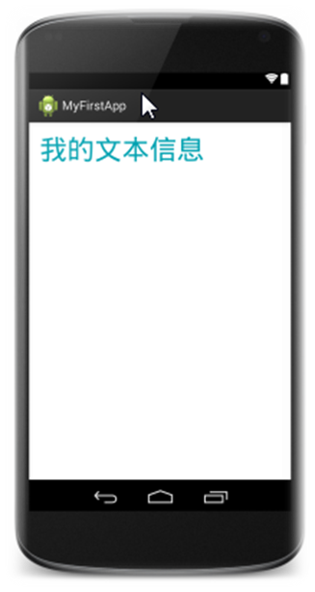
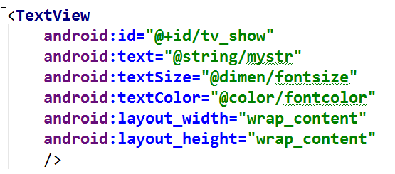
TextView的基本属性
android:textSize
  字体大小
android:textColor
  字体颜色

Slide 16
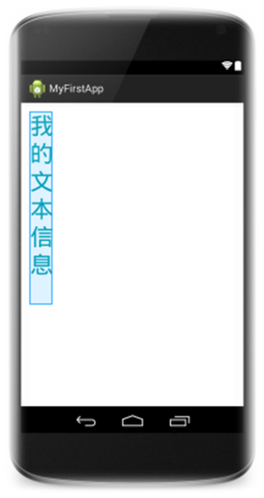

TextView的基本属性
android:lines
  文本显示行数
android:maxWidth
  最大显示宽度

Slide 17
TextView的特有属性
属性名称 | 说 明
android:ellipsize | 设置当文本过长时如何显示文本内容 start:省略号显示在开头 middle:省略号显示在中间 end:省略号显示在结尾 marquee:以跑马灯方式显示
android:singleLine | 是否强制单行(true/false)
android:focusable | 是否获得焦点
android: focusableInTouchMode | 触摸模式后是否可获得焦点

Slide 18
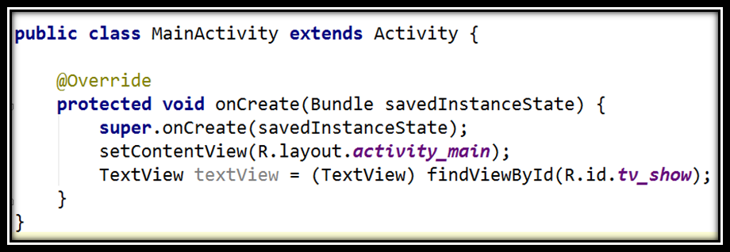
控件对象的获取方法
获取TextView对象
    通过findViewById(控件id)方法
    此方法返回一个View对象，需要强制类型转换
    View类是所有UI类控件的基类

Slide 19
控件对象的获取方法
获取属性值
  记忆方法：get+属性名称
  示例：
    textView.getText()获取android:text属性值
    textView.getTextSize()获取android:textSize属性值
设置属性值
  记忆方法：set+属性名称
  示例：
    textView.setText(“显示文本信息”)设置android:text
    textView.setTextSize(40.0f)设置android:textSize

Slide 20
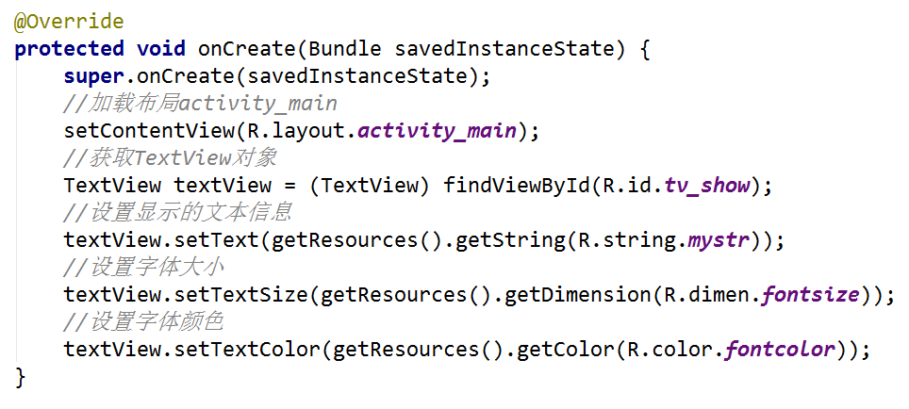
动态获取资源常量
可以通过Resources对象来获得
  Resources对象通过getResources()获得
  示例：getResources().getString(R.string.mystr)

Slide 21
总结
使用TextView显示文本信息
在resources标签下可以定义常量标签
通过findViewById()方法获取控件对象，此方法返回的是一个View对象，需要强制类型转换
获取某个控件对象之前，一定要引用相应的布局
动态获取资源常量值需要获取Resources对象， Resources对象通过getResources()获得

Slide 22
有问题啦？！
我将和各位童鞋们在此交流
技术作业交流【课工场移动前端群】373041206
技术交流贴吧
http://bbs.kgc.cn/list/959

Slide 23



扫我有更多精彩课程呦

